Slide 1
История обработки текстовых документов. Макет документа

Slide 2
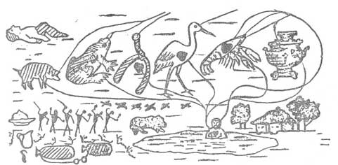
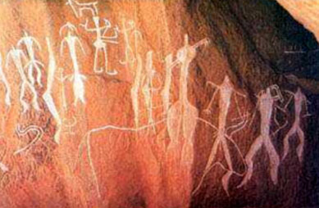
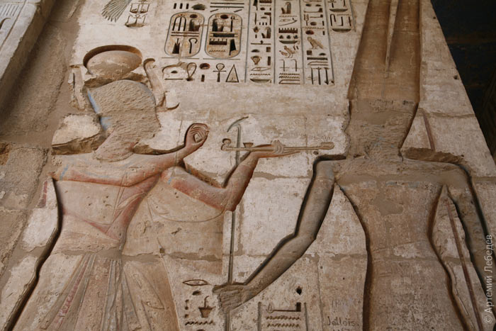
Наскальные рисунки

Slide 3
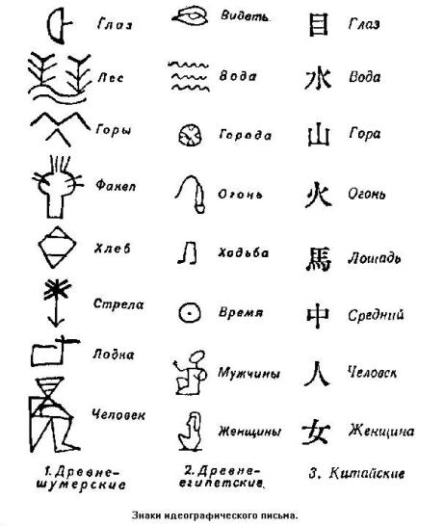
Очень давно люди изобрели специальную систему знаков для кодирование звуков человеческой речи

Slide 4
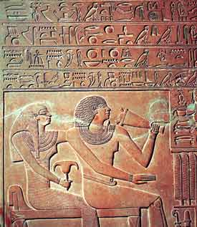
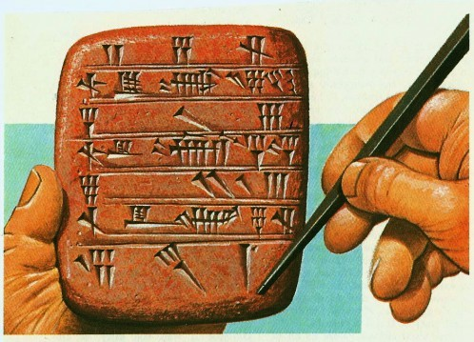
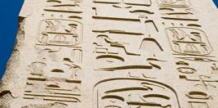
Зарождение письменности
1этап. Стило и вощенная дощечка, глиняные таблички…

Slide 5
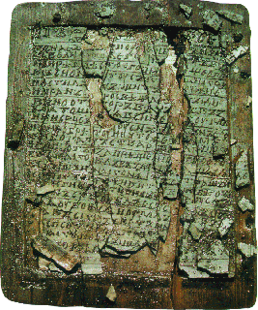
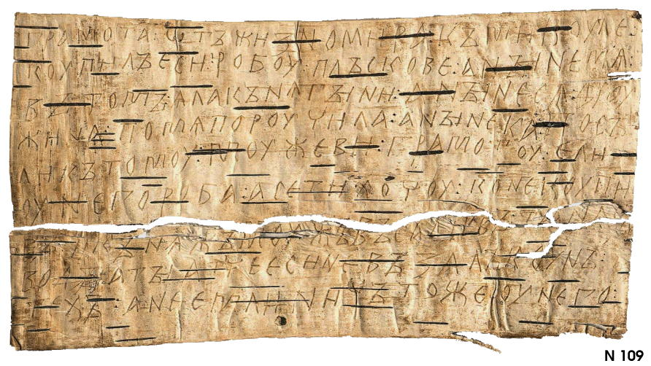
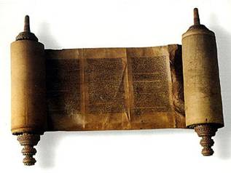
Выделанная кожа животных, берестяные свитки

Slide 6
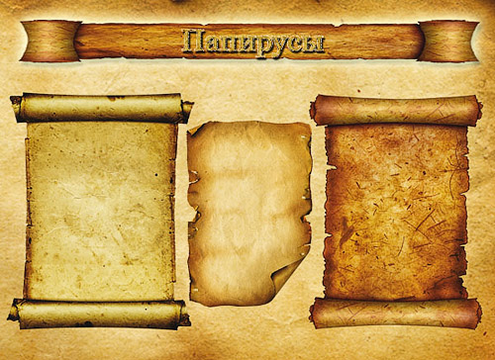
2этап. Перо и бумага

Slide 7
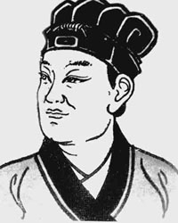
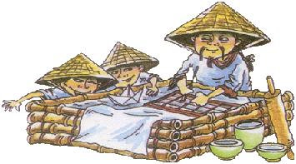
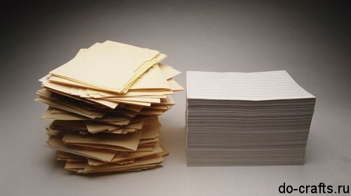
Цай Лунь — китайский сановник династии Хань. 105 год н.э.

Slide 8
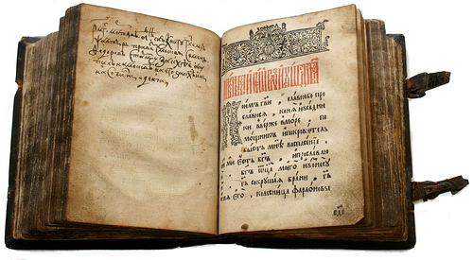
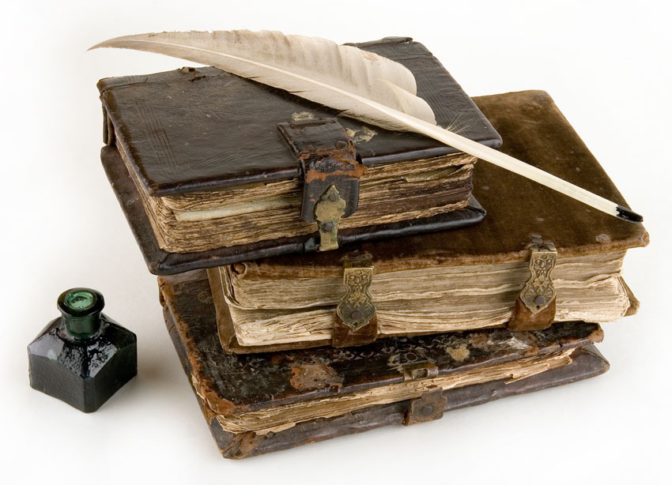
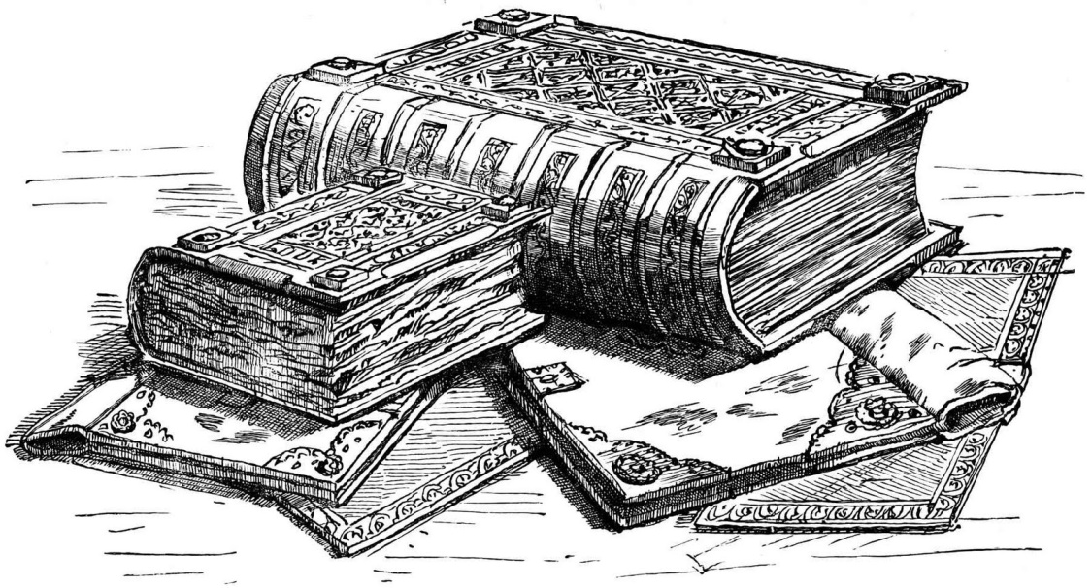
Первые книги

Slide 9
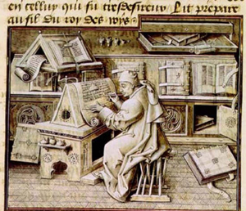
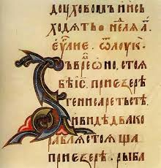
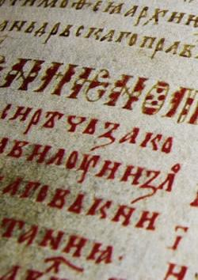
Каждая книга – произведение искусства

Slide 10
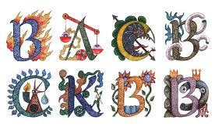
Киноварь – красная краска
Буквица – первая буква
Каллиграфия – вид искусства
(красиво писать)
Писарь – человек, переписывающий книги

Slide 11
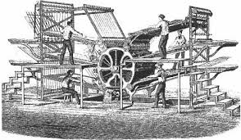
3 этап. Книгопечатание
(сложное громоздкое оборудование)

Slide 12
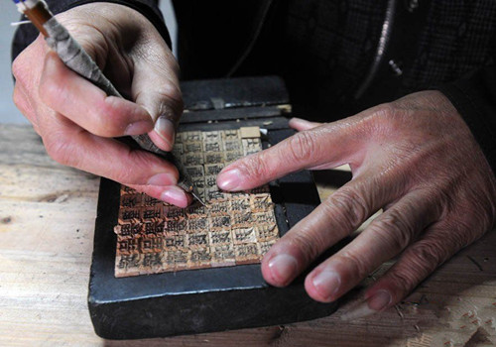
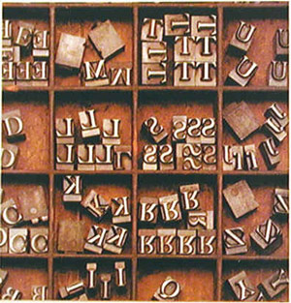

Slide 13
Лишь во время правления Ивана Грозного в России вышла первая печатная книга.
Первую типографию строили 10 лет. Иван Федоров был назначенный царским печатником.
В 1563 г. 19 апреля - государевы печатники начали набирать первую книгу:
"Деяния и Послания Апостолов" (или "Апостол"),
которая увидела свет 1 марта 1564 г.
Иван Федоров превзошел зарубежную полиграфическую технологию. Книгу свою он отпечатал в два цвета, чего еще не могли делать заграничные мастера.

Slide 14
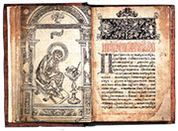
Памятник в Москве Ивану Фёдорову

Slide 15
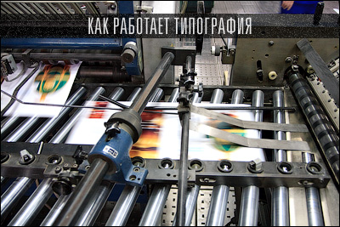
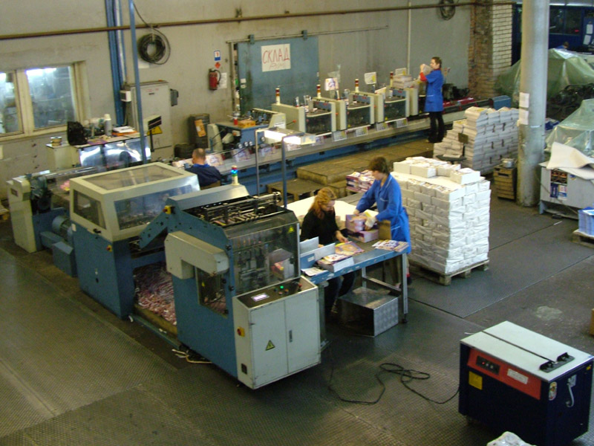
Типографии

Slide 16
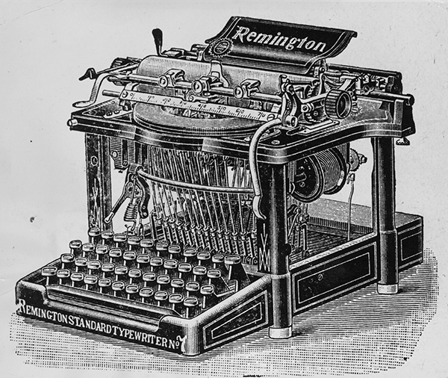
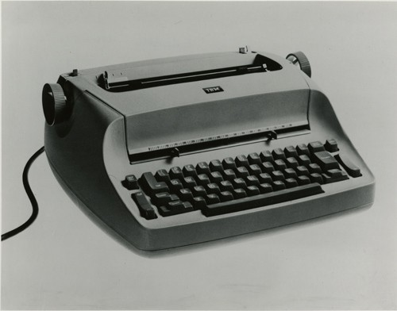
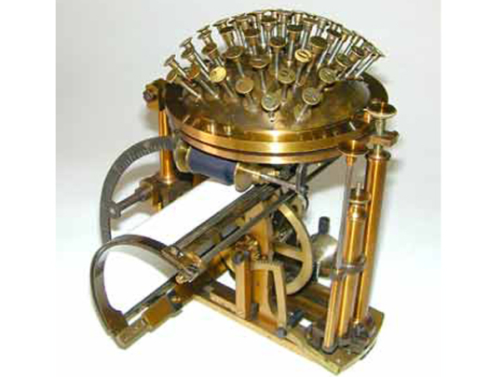
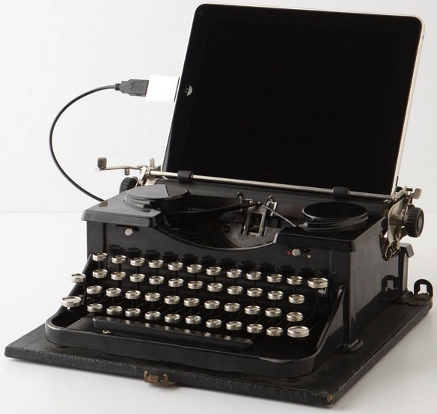
4 этап. Печатная машинка
Первая печатная машинка была изобретена в 1714 году, Генри Миллом (Англия)

Slide 17
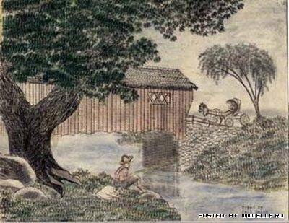
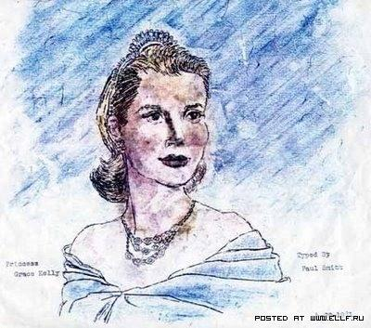
Художник создавал свои картины, используя знаки
@ # $ % ^ & * ( ),
которых очень много в его работах.

Slide 18
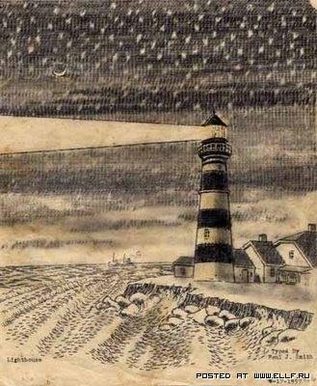
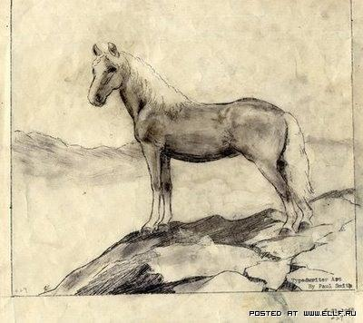
Удивительное что, эти рисунки сделаны на печатной машинке, человеком, который может рисовать только ногами.

Slide 19
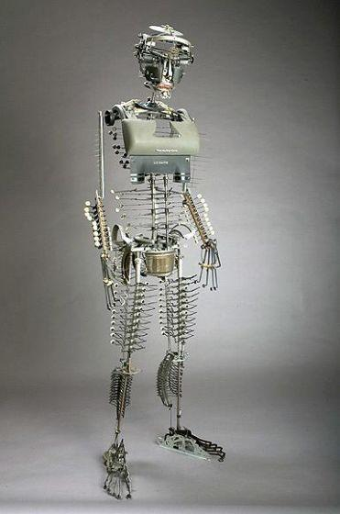
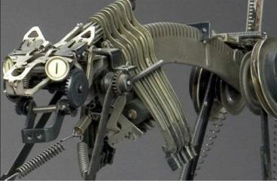
Пишущие машинки
сегодня выступают в новом
амплуа

Slide 20
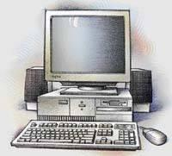
5 этап. Персональный Компьютер

Slide 21
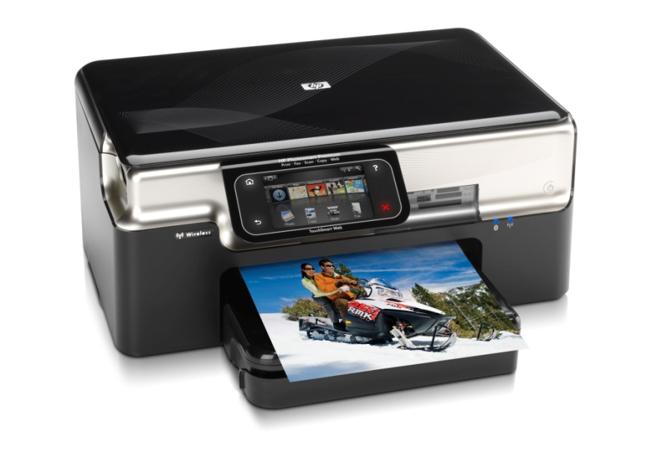
Современная технология позволяет подготовить на ПК любую книгу

Slide 22
Макет текстового документа
Текстовый документ – это созданный в прикладной среде документ, состоящий из разнотипных объектов.
Макет текстового документа – это совокупность упорядоченных по определенным правилам объектов, размещенных на странице.

Slide 23
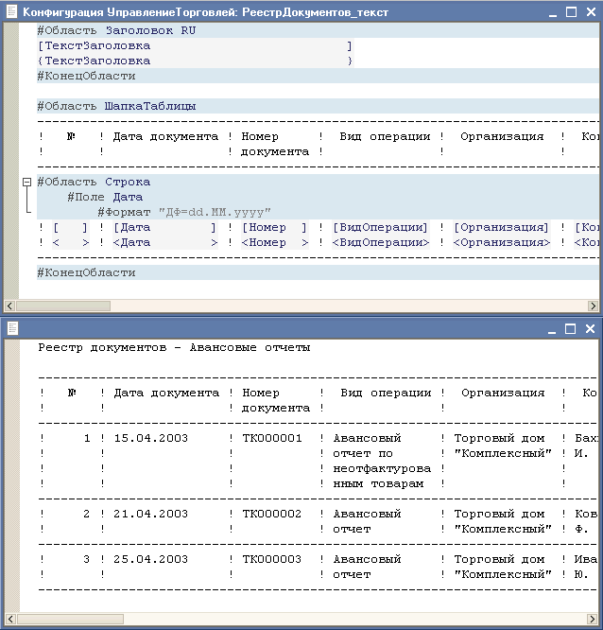
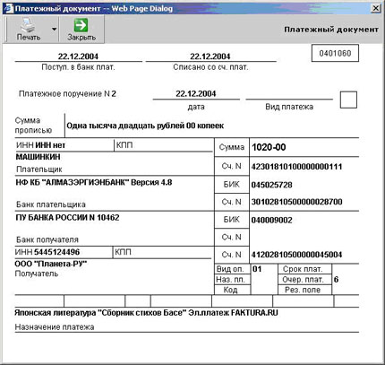
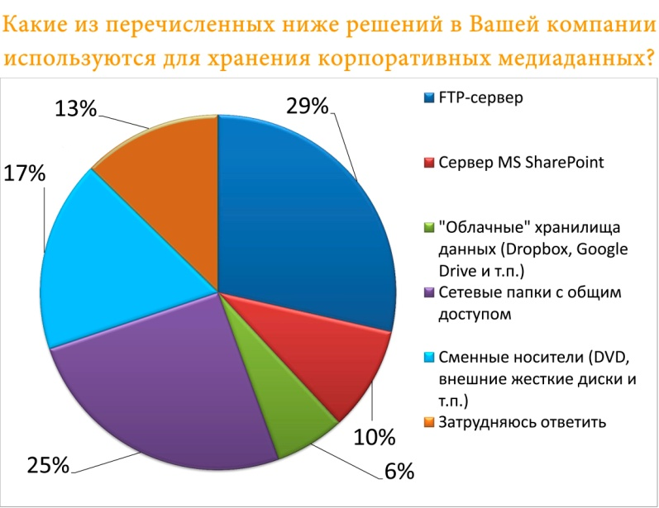
Макет текстового документа

Slide 24
Домашнее задание:
Записи в тетради
Письменно ответить на вопросы:
1. Какие рукописные книги дошли до нас из глубины веков?
2. Кто является изобретателем первого печатного станка?
3. Какая самая старая печатная книга «дошла» до наших времён?
4. Когда была выпущена первая печатная газета?
5. Что значит структурировать текст?

